Slide 1

105年教育部數位學伴計畫
大學伴:
小學伴:

Slide 2

中華電信暨基金會《好厝邊》社區網路課輔計畫
大學伴:
小學伴:

Slide 3

元大、輔大夢想起飛 公益合作案
大學伴:
小學伴:

Slide 4
建議說明1
1.可以詢問小學伴是否參加過元宵節的燈會？對元宵節有什麼印象？→可以介紹元宵節的起源 p.6 (此頁設計是希望大學伴可以以故事方式告訴小學伴，而不要讓其自讀)
2.「可以想像有天開門元宵花燈就出現在你眼前嗎？世界上就有一個國家會在你家街道上這麼做，不過它擺的不是花燈而是超大人偶，雖然不會發光，不過在慶典結束的最後一天人們會用大火將之焚燒，就像花燈一樣的燦爛奪目，而這個國家就是──西班牙的法雅節！！
3.進入今日主題p.7

Slide 5
建議說明2
6.介紹西班牙的地理位置和國旗p.8 (可以讓小學伴猜猜西班牙在哪裡)
7.可以詢問小朋友對西班牙的印象為何
8.可以和小朋友說台灣北部曾經被西班牙人佔領過，而且天主教就是西班牙的傳教士傳入的哦！
9.開始介紹西班牙法雅節p.9-21

Slide 6
元宵節的傳說
傳説，在以前有很多兇猛的禽獸四處傷害人類和牲畜，人們於是組織起來攻擊它們。 一天，一隻神鳥因迷路而降落人間，卻意外被獵人給射殺，天帝因此十分震怒，立即下令于正月十五日在人間放火，欲把人畜財産通通燒死。
天帝的女兒不忍心看到百姓無辜受難，便偷偷駕著祥雲來到人間，告知此消息。 當眾人不知如何是好時，有個老人説：「在正月十四、十五、十六日這三天，每戶人家都在家裏張燈結綵、點響爆竹、 燃放煙火，這樣一來，天帝就會以為人們都被燒死了」。 於是到了正月十五這天晚上，天帝發覺人間一片紅光，響聲震天，連續三個夜晚都是如此，以為是大火燃燒的火焰，心中大快，人們就這樣保住了生命及財産。
為了紀念這次成功，從此每到正月十五，家家戶戶都懸挂燈籠、燃放煙火以紀念此日。

Slide 7
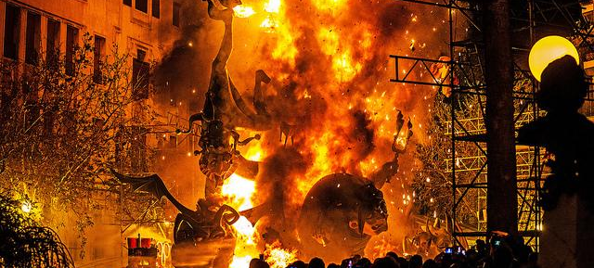
Las Fallas
西班牙‧法雅節

Slide 8
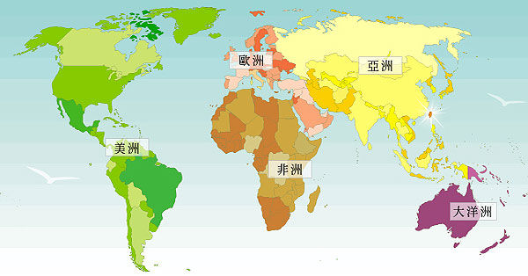

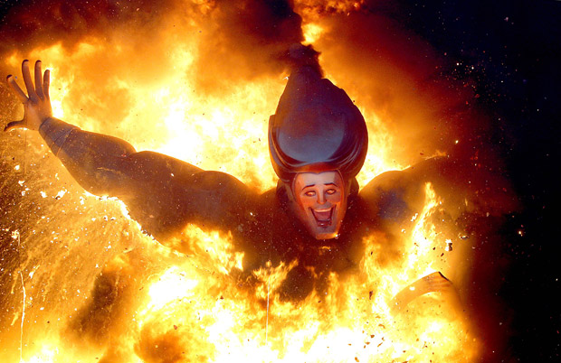
西班牙‧Where are you?

Slide 9
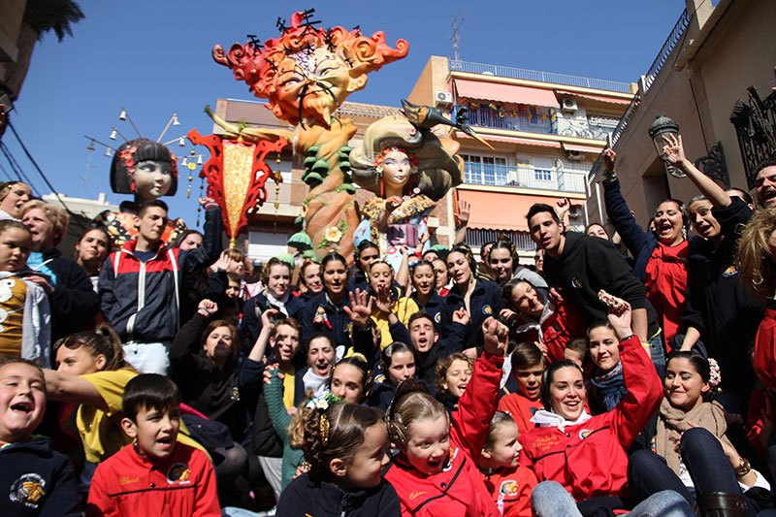
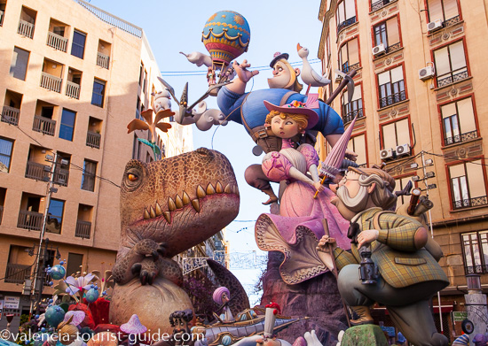
起源
法雅節又稱「火節」，源自中世紀。當時的木匠在冬夜工作時，會在木條上裝置名為「parots」的大蠟燭充作照明設備，而冬天結束後，木匠不再需要挑燈夜戰，便會燃燒功成身退的parots 。
後來parots 上開始裝飾有各式造型的娃娃、人偶，並逐漸以蠟及布為材料做成「ninots」，最後變成今日的法雅人偶。

Slide 10
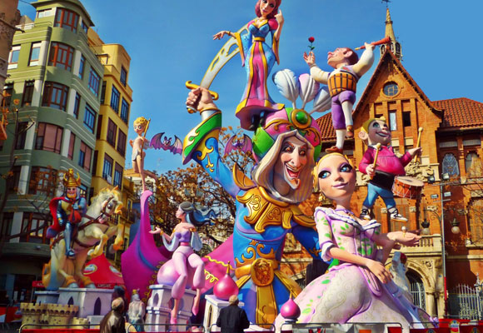
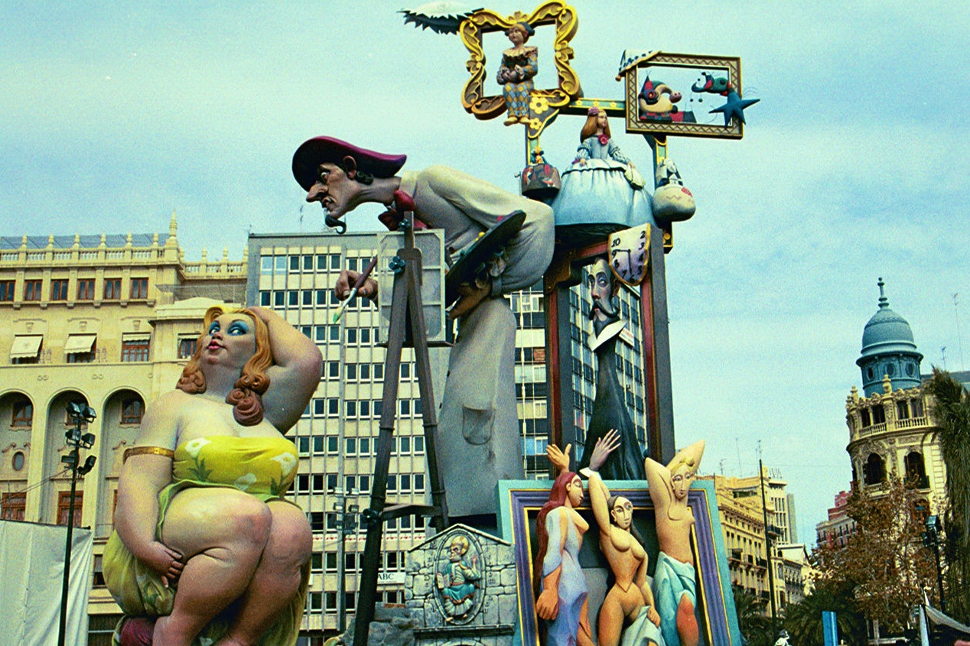
簡介
由於 3 月 19 日為木匠守護神聖荷西（San José）的生日，也是春天之始，兩個活動結合之後，即成為現今以「燃燒法雅人偶」為主要慶祝活動的節日。
從每年 2 月的最後一個禮拜日宣告法雅節開始起，瓦倫西亞當地就會展開一連串的活動。

Slide 11
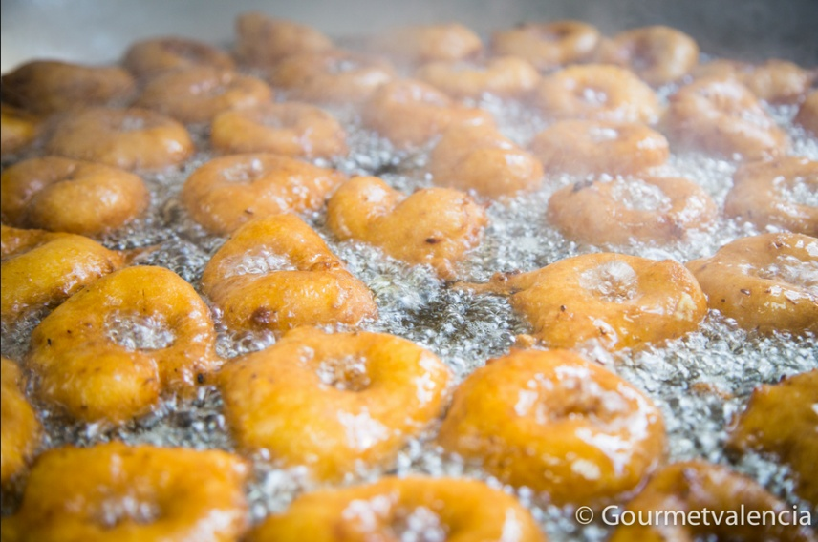
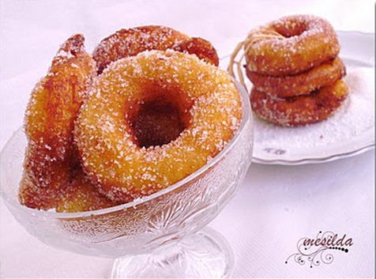
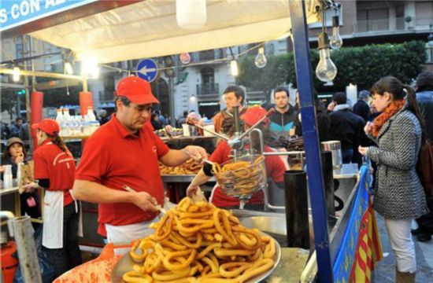
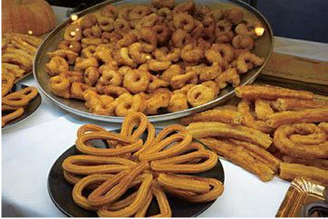
慶典開始囉！
Buñuelo
這是法雅節的專屬點心，用特製麵糊手工捏製成圓圈狀，經油炸後灑上糖粉而成，亦可搭配熱巧克力食用。

Slide 12
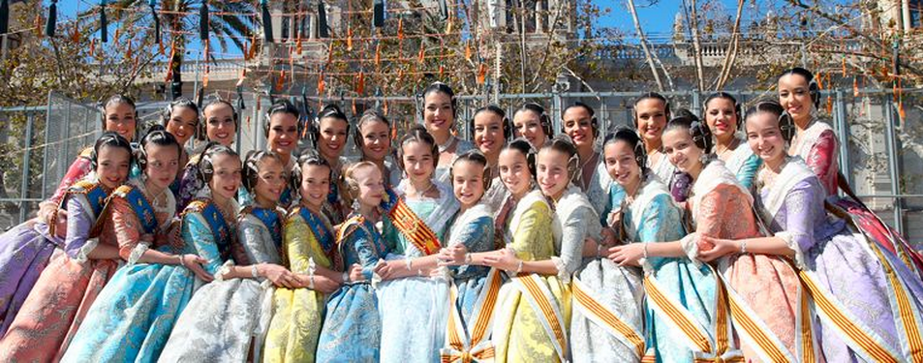
慶典開始囉！
每年的法雅節，都會在前一年秋天選出令許多法雅女孩夢寐以求的榮譽：「法雅公主」。

Slide 13
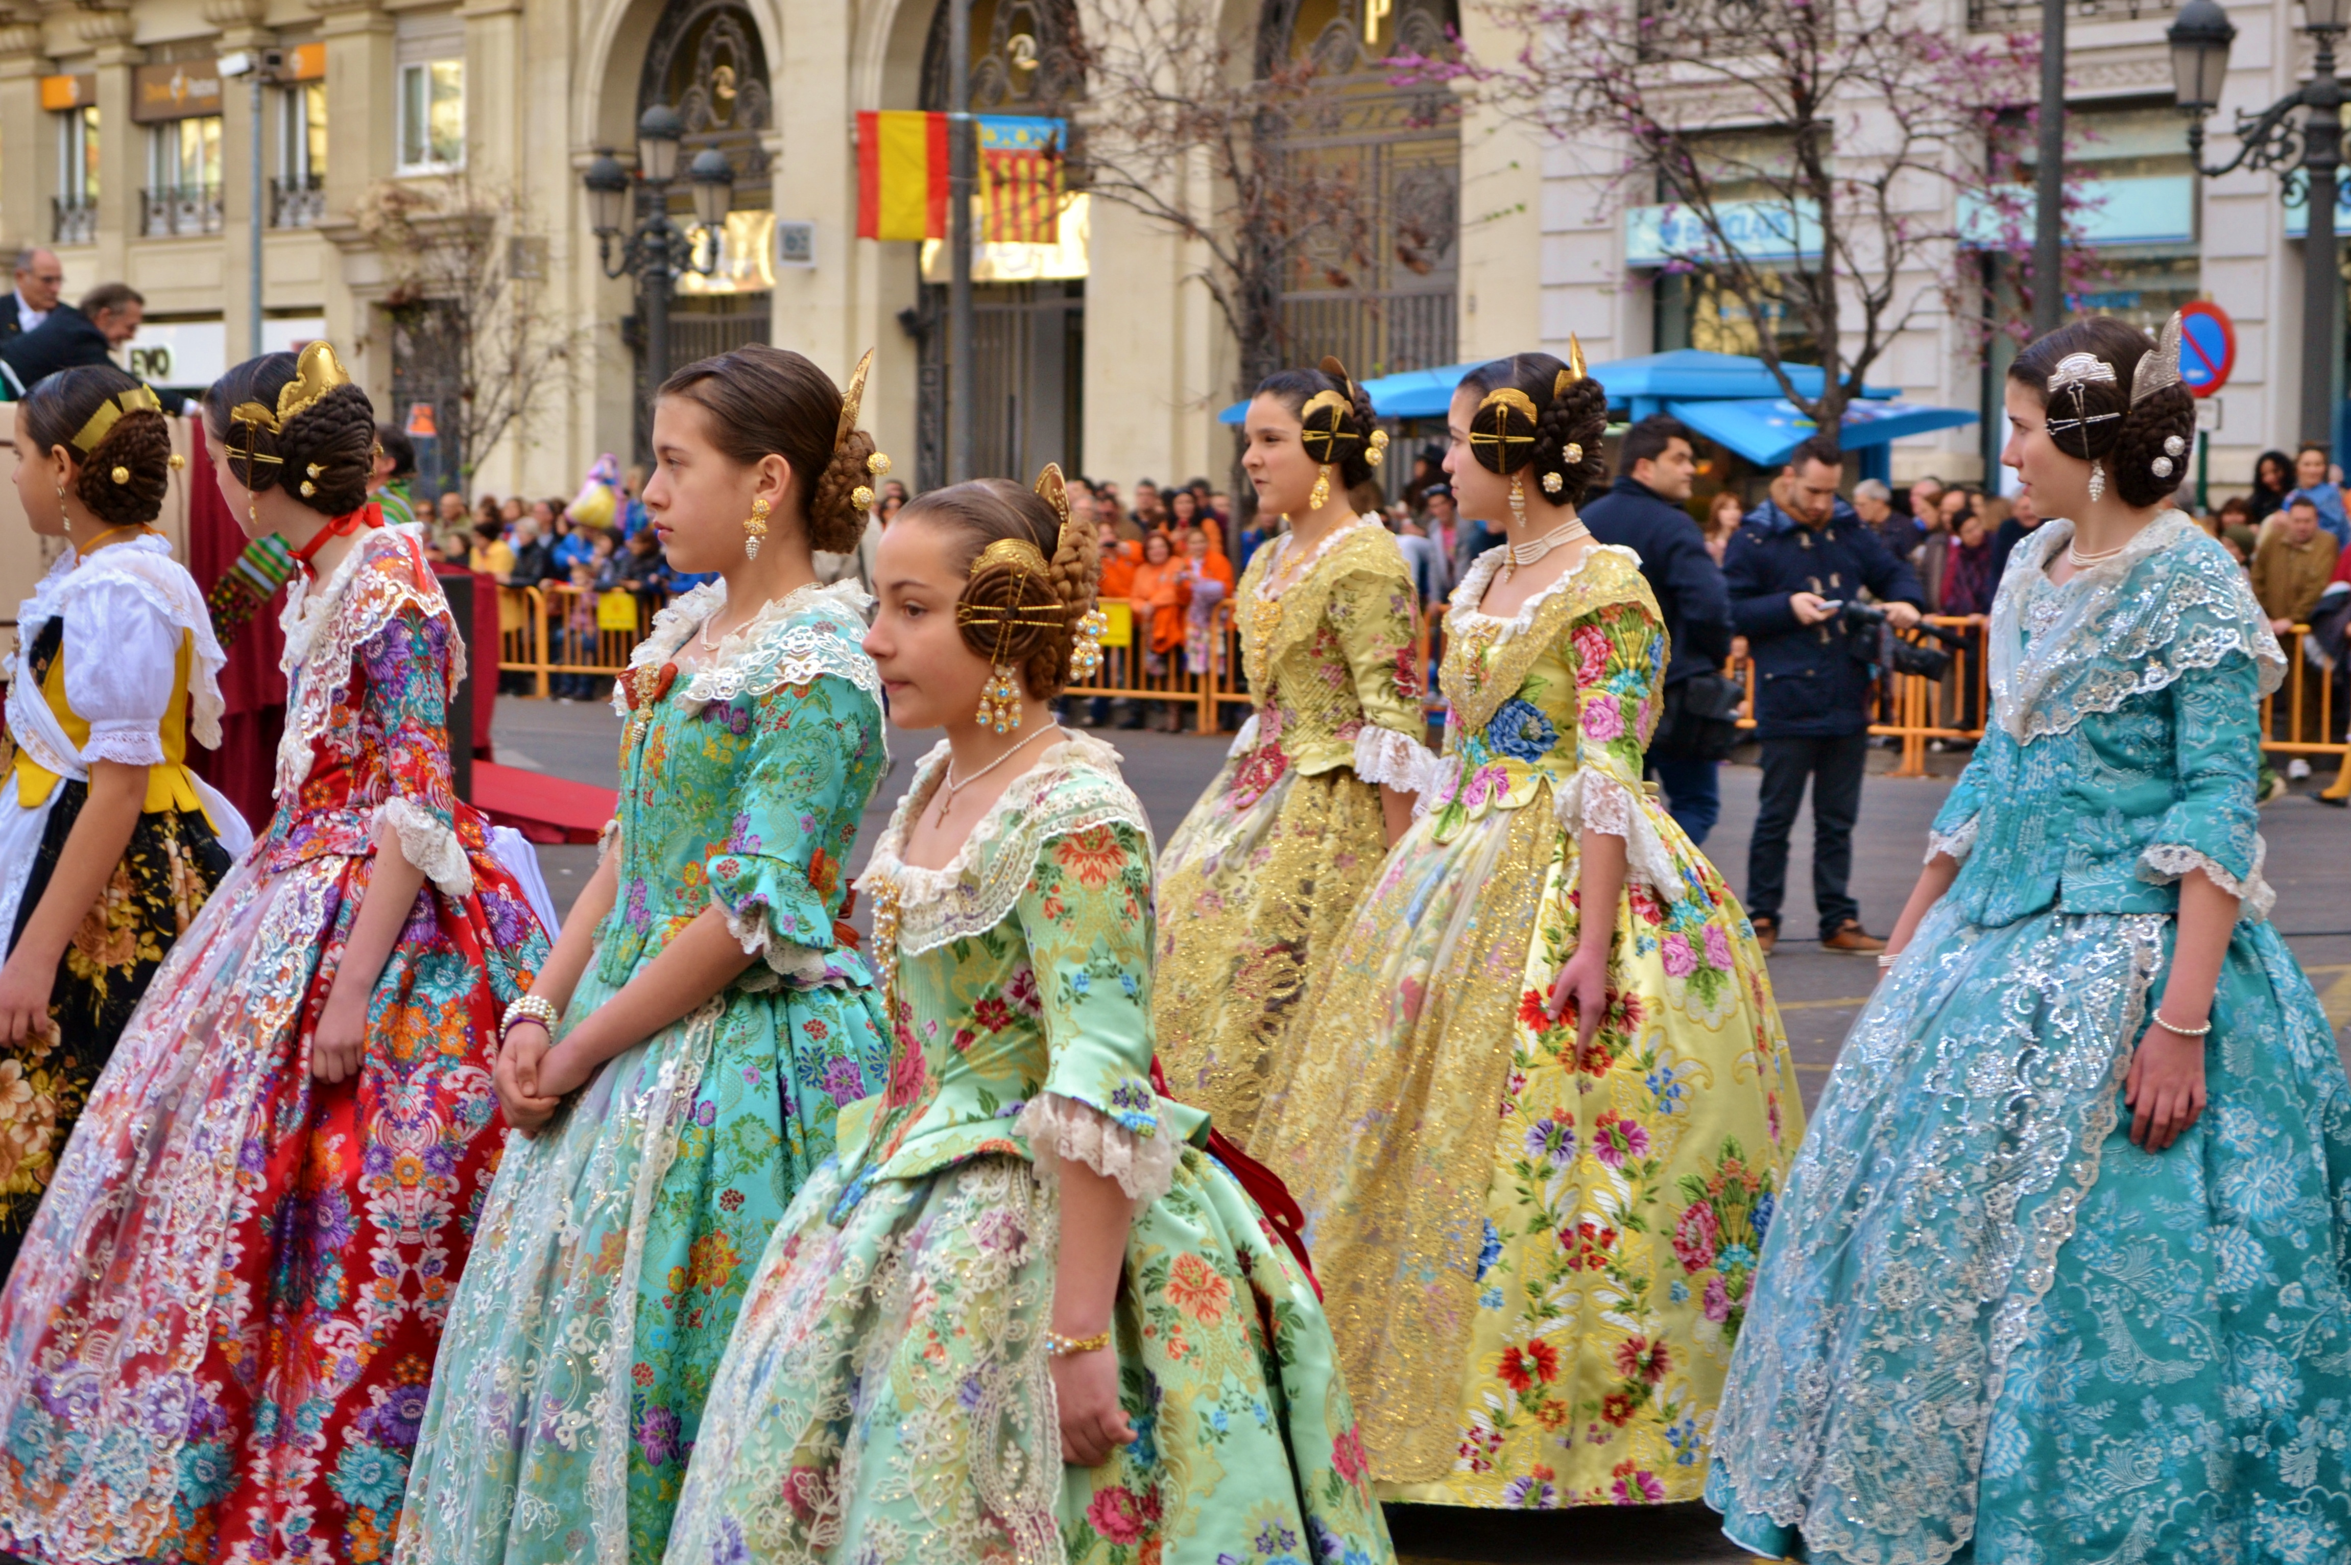
慶典開始囉！
法雅公主的風采是節日的一大亮點，她們是法雅節的代言人，更是法雅節文化和精神的傳播者呢。

Slide 14
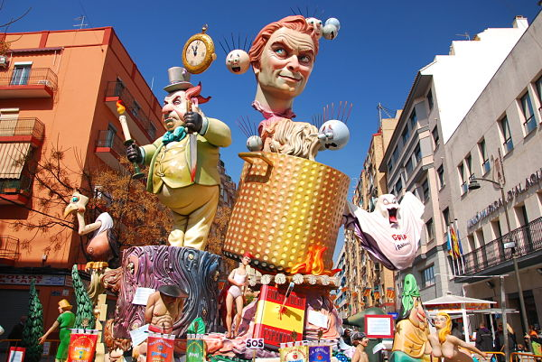
慶典開始囉！
法雅人偶展
就在你家門前！

Slide 15
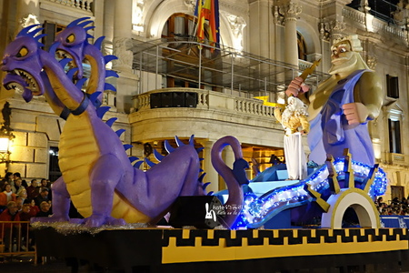
慶典開始囉！
法雅人偶展
就在你旁邊！

Slide 16
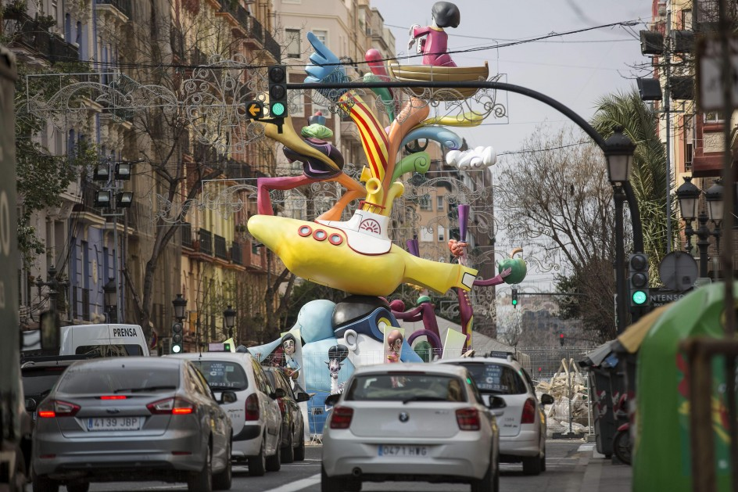
慶典開始囉！
法雅人偶展
就在你身邊！

Slide 17
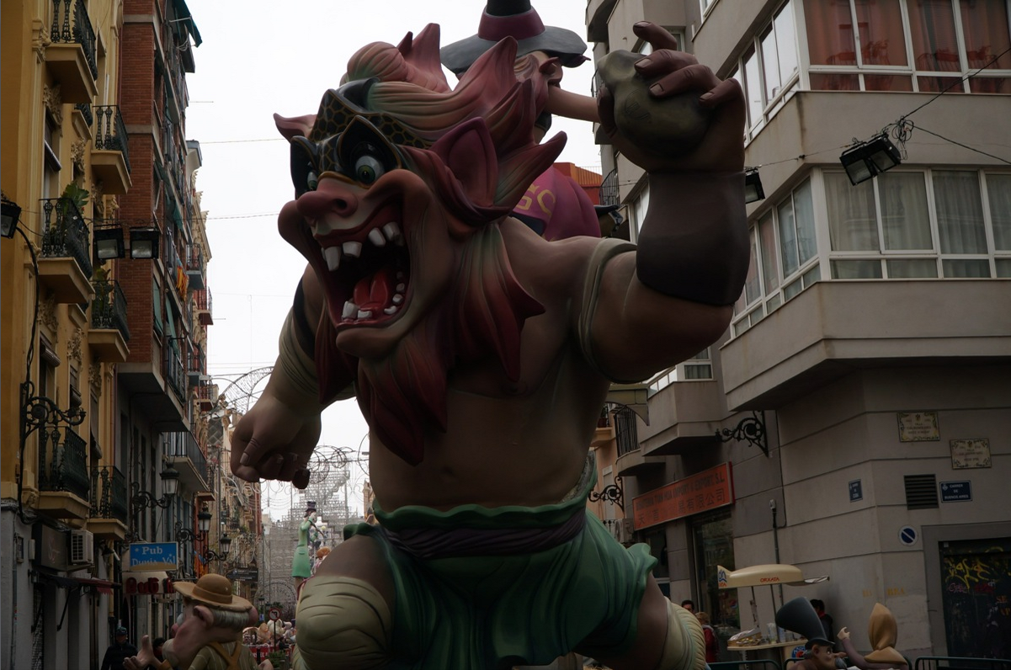
慶典開始囉！
法雅人偶展
就是這麼近！

Slide 18
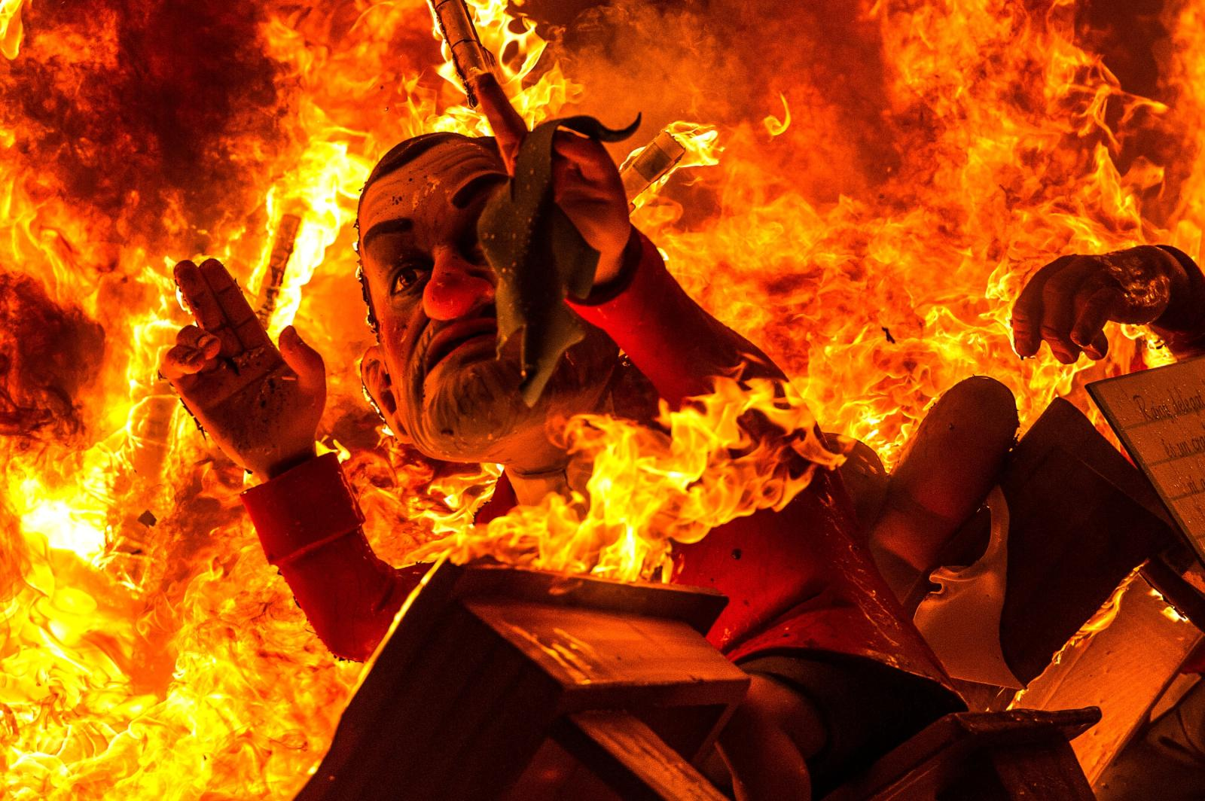
慶典開始囉！
展覽結束後，票選出最受歡迎的法雅人偶得以進入法雅博物館陳列
而其餘的法雅人偶則依照傳統，在 3 月 19 日聖荷西生日當天遭到焚毀的命運。

Slide 19
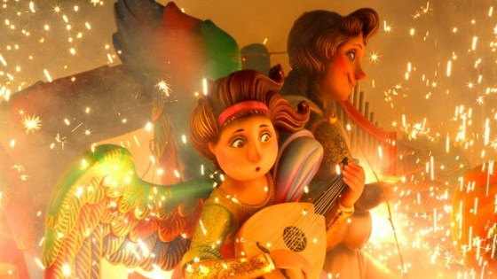
慶典開始囉！
燃燒的法雅人偶展

Slide 20
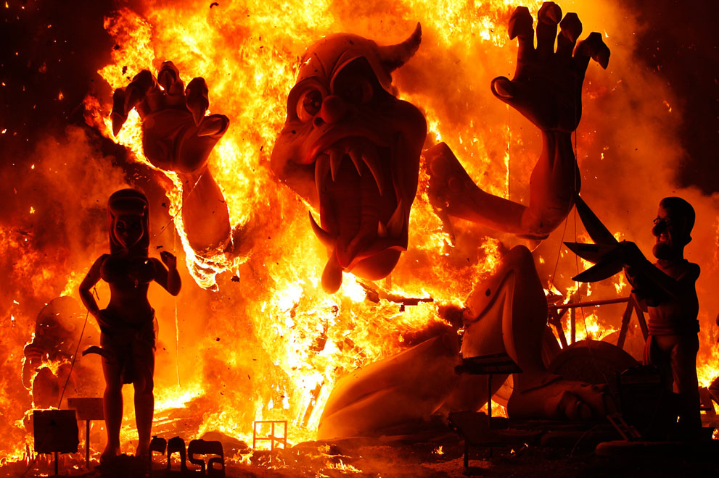
慶典開始囉！
燃燒的法雅人偶展

Slide 21


Slide 22
資料來源
Google圖片
維基百科
痞客邦---KATE的西班牙小廚房
台灣民間傳說
交通部觀光局---2015台灣燈會
http://www.epochtimes.com/b5/13/2/8/n3796384.htm%E8%A5%BF%E7%8F%AD%E7%89%99-%E7%93%A6%E5%80%AB%E8%A5%BF%E4%BA%9E%E6%B3%95%E9%9B%85%E7%AF%80.html

